Slide 1
ALGORITMI I STRUKTURE PODATAKA
RAČUNSKE VEŽBE – TERMIN BR. 12 – BINARNI HIP; ALGORITMI SORTIRANJA
ALDINA AVDIĆ, DIPL. INŽ. – apljaskovic@np.ac.rs
RAČUNARSKA TEHNIKA, SOFTVERSKO INŽENJERSTVO, INFORMATIKA I MATEMATIKA

Slide 2
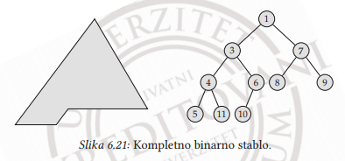
Binarni hip
Min-hip
Max-hip
Binarni hip (binary heap) je hip struktura podataka organizovana po principu binarnog stabla. Može se posmatrati kao binarno stablo sa dva dodatna ograničenja:
Svojstvo oblika: Stablo je kompletno binarno stablo ako svi nivoi stabla, osim možda poslednjeg, u potpunosti popunjeni, a u slučaju da poslednji nivo stabla nije popunjen, čvorovi tog nivoa se popunjavaju s leva na desno.
Svojstvo hipa: Svi čvorovi su ili “veći ili jednaki” ili “manji ili jednaki” od svakog čvora koji mu je dete u zavisnosti od toga koja funkcija za poređenje se koristi u implementaciji.
Stablo sa funkcijom za poređenje “veće ili jednako” (≥) se zove max-heap, a sa funkcijom za poređenje “manje ili jednako” (≤) se zove min-heap.

Slide 3
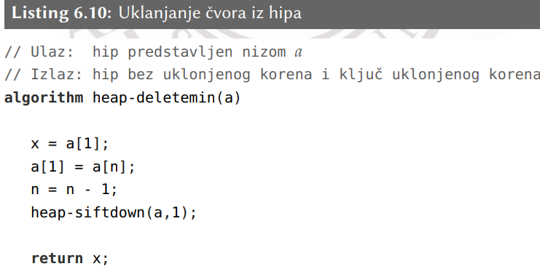
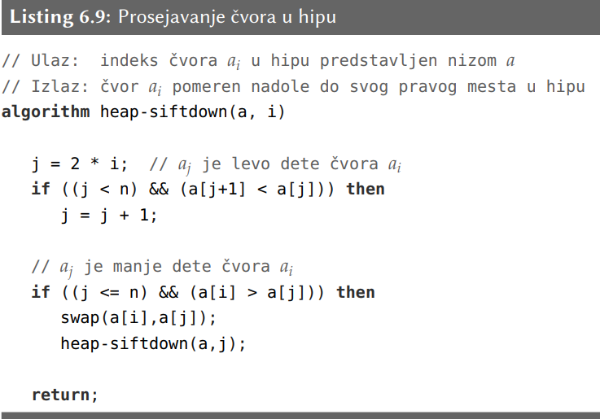
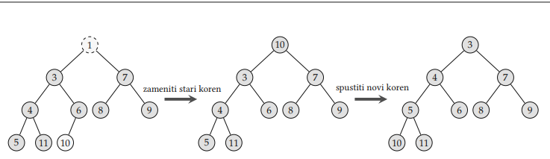
Uklanjanje najmanjeg čvora iz hipa

Slide 4
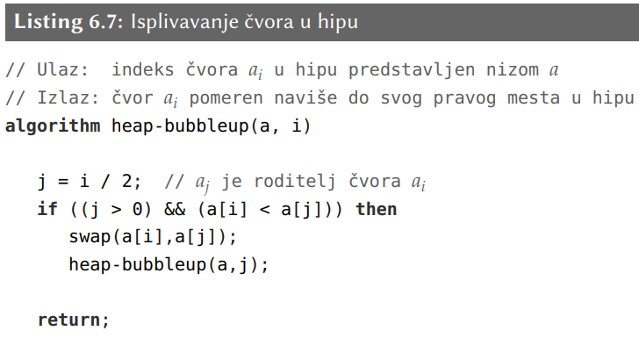
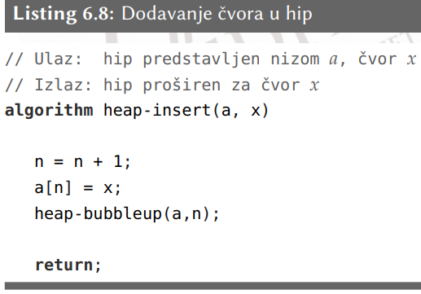
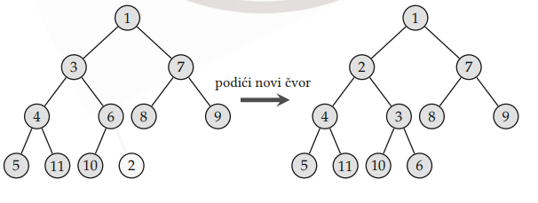
Dodavaje novog čvora u hip

Slide 5
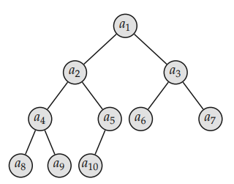
Predstavljanje hipa preko niza
Levi potomak čvora a[i] je a[2*i]
Desni a[2*i+1]
Roditelj čvora a[i] je a[i/2], za i >1

Slide 6
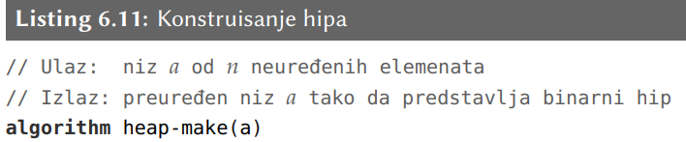
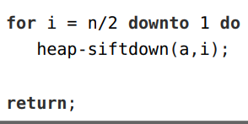
Konstruisanje hipa

Slide 7
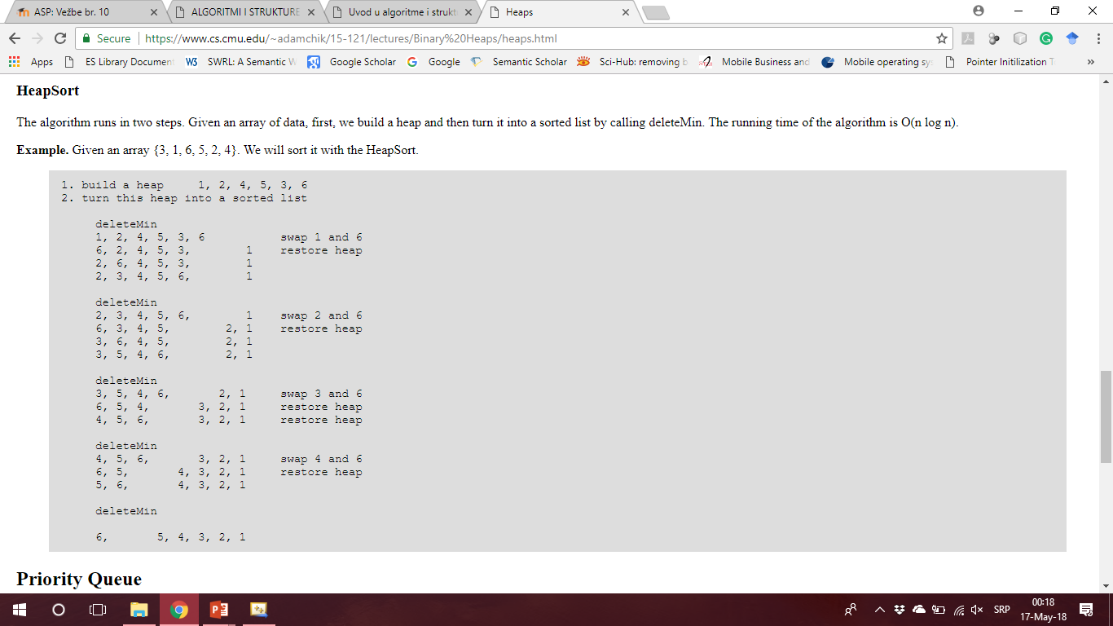
Heap sort

Slide 8
Zadatak 1
Precizno objasniti postupak rada algoritma sortiranja Heapsort.
Usvojiti pogodnu memorijsku reprezentaciju i navesti njene prednosti.
Za usvojenu strukturu demonstrirati rad algoritma po koracima pri sortiranju niza:
57 42 69 11 35 28 7 19
u neopadajućem poretku.
Grubo izvesti perfomanse u najgorem i prosečnom slučaju.

Slide 9
Zadatak 1 – Rešenje
Heapsort : efikasan algoritam za sortiranje, zasnovan na strukturi podataka zvanoj heap (eng. gomila)
Heap : vrsta binarnog stabla kod kojeg je vrednost u roditeljskom čvoru veća od vrednosti smeštenim u sinove – najveća vrednost je smeštena u koren stabla
Prednost u odnosu na stablo selekcije:
nije potreban dodatni memorijski prostor za konstrukciju stabla, jer se sve izmene vrše nad originalnim nizom
nema replikacije ključeva, a binarno stablo može da se formira nad osnovnim nizom čime se postiže efikasnija implementacija
prilikom sortiranja ne vrše se ponekad nepotrebna ažuriranja i poređenja

Slide 10
Zadatak 1 – Rešenje
Smeštanje skoro kompletnog binarnog stabla u niz:
indeks roditeljskog čvora od čvora indeksa A je A div 2
indeks levog potomka od čvora indeksa A je 2*A
indeks desnog potomka od čvora indeksa A je 2*A+1
koren stabla ima najmanji indeks
1 | 2 | 3 | 4 | 5 | 6
A | B | C | D | E | F

Slide 11
Zadatak 1 – Rešenje
Neuređen niz se najpre preuredi u heap
- novi ključ se dodaje na kraj heap-a. Sve dok je veći od svog oca (koji je već u heap-u), vrši se zamena sa ocem.
Sve dok se ne obradi svih n elemenata
vrednost u korenu menja mesto sa poslednjim elementom nesortiranog dela niza (onim delom koji je još uvek u heap-u)
nova vrednost u korenu se propagira niz stablo sve dok ne uspostavi odnos roditelj-potomak koji važi u heap-
Ovako dobijen niz je uređen neopadajuće
Vremenska složenost O(n log n)
najbolji, najgori i prosečan slučaj se razlikuju za multiplikativnu konstantu
Algoritam nije stabilan

Slide 12
Zadatak 1 – Rešenje
Preuređivanje niza u heap: 57 42 69 11 35 28 7 19
1 | 2 | 3 | 4 | 5 | 6 | 7 | 8
57 | 42 | 69 | 11 | 35 | 28 | 7 | 19
1 | 2 | 3 | 4 | 5 | 6 | 7 | 8
69 | 42 | 57 | 19 | 35 | 28 | 7 | 11

Slide 13
Zadatak 1 – Rešenje
Faza selekcije
1 | 2 | 3 | 4 | 5 | 6 | 7 | 8
69 | 42 | 57 | 19 | 35 | 28 | 7 | 11
 |  |  |  |  |  |  | p
Najpre se element u korenu stabla zameni sa poslednjim elementom
1 | 2 | 3 | 4 | 5 | 6 | 7 | 8
11 | 42 | 57 | 19 | 35 | 28 | 7 | 69
 |  |  |  |  |  | p

Slide 14
Zadatak 1 – Rešenje
1 | 2 | 3 | 4 | 5 | 6 | 7 | 8
57 | 42 | 11 | 19 | 35 | 28 | 7 | 69
 |  |  |  |  |  | p
1 | 2 | 3 | 4 | 5 | 6 | 7 | 8
57 | 42 | 28 | 19 | 35 | 11 | 7 | 69
 |  |  |  |  |  | p

Slide 15
Zadatak 1 – Rešenje
1 | 2 | 3 | 4 | 5 | 6 | 7 | 8
57 | 42 | 28 | 19 | 35 | 11 | 7 | 69
 |  |  |  |  |  | p
1 | 2 | 3 | 4 | 5 | 6 | 7 | 8
7 | 42 | 28 | 19 | 35 | 11 | 57 | 69
 |  |  |  |  | p

Slide 16
Zadatak 1 – Rešenje
1 | 2 | 3 | 4 | 5 | 6 | 7 | 8
42 | 35 | 28 | 19 | 7 | 11 | 57 | 69
 |  |  |  |  | p
1 | 2 | 3 | 4 | 5 | 6 | 7 | 8
35 | 19 | 28 | 11 | 7 | 42 | 57 | 69
 |  |  |  | p
1 | 2 | 3 | 4 | 5 | 6 | 7 | 8
28 | 19 | 7 | 11 | 35 | 42 | 57 | 69
 |  |  | p

Slide 17
Zadatak 1 – Rešenje
1 | 2 | 3 | 4 | 5 | 6 | 7 | 8
19 | 11 | 7 | 28 | 35 | 42 | 57 | 69
 |  | p
1 | 2 | 3 | 4 | 5 | 6 | 7 | 8
11 | 7 | 19 | 28 | 35 | 42 | 57 | 69
 | p
1 | 2 | 3 | 4 | 5 | 6 | 7 | 8
7 | 11 | 19 | 28 | 35 | 42 | 57 | 69
p

Slide 18
Zadatak 2
Demonstrirati algoritam za direktno umetanje (insertion sort) na primeru sortiranja neuređenog niza 3, 10, 4, 6, 8, 9, 7, 2, 1, 5
INSERTION-SORT(a)
for i = 2 to n do
K = a[i]
j = i – 1
while (j > 0) and (a[j]) > K) do
a[j + 1] = a[j]
j = j –1
end_while
a[j + 1] = K
end_for

Slide 19
Zadatak 2 – Rešenje
i=2
k=10
3 | 10 | 4 | 6 | 8 | 9 | 7 | 2 | 1 | 5
j
i
i=3
k=4
3 | 10 | 4 | 6 | 8 | 9 | 7 | 2 | 1 | 5
j
i
3 | 10 | 10 | 6 | 8 | 9 | 7 | 2 | 1 | 5
j
i
3 | 4 | 10 | 6 | 8 | 9 | 7 | 2 | 1 | 5
j
i
i=4
k=6
3 | 4 | 10 | 6 | 8 | 9 | 7 | 2 | 1 | 5
j
i
i=5
k=8
3 | 4 | 6 | 10 | 8 | 9 | 7 | 2 | 1 | 5
j
i

Slide 20
Zadatak 2 – Rešenje
i=6
k=9
3 | 4 | 6 | 8 | 10 | 9 | 7 | 2 | 1 | 5
j
i
i=7
k=7
3 | 4 | 6 | 8 | 9 | 10 | 7 | 2 | 1 | 5
j
i
3 | 4 | 6 | 8 | 9 | 10 | 10 | 2 | 1 | 5
j
i
3 | 4 | 6 | 8 | 9 | 9 | 10 | 2 | 1 | 5
j
i
3 | 4 | 6 | 8 | 8 | 9 | 10 | 2 | 1 | 5
j
i
3 | 4 | 6 | 7 | 8 | 9 | 10 | 2 | 1 | 5
j
i

Slide 21
Zadatak 2 – Rešenje
i=8
k=2
3 | 4 | 6 | 7 | 8 | 9 | 10 | 2 | 1 | 5
j=0
i
i=9
k=1
2 | 3 | 4 | 6 | 7 | 8 | 9 | 10 | 1 | 5
i
i=10
k=5
1 | 2 | 3 | 4 | 6 | 7 | 8 | 9 | 10 | 5
i
1 | 2 | 3 | 4 | 5 | 6 | 7 | 8 | 9 | 10
Performanse: najbolje O(n), najgore O(n²), prosečno O(n²).
Dobre performanse za prilično uređene nizove.

Slide 22
Zadatak 3
Opisati sortiranje primenom metoda umetanja sa smanjenjem inkrementa (shell sort).
Objasniti na čemu se zasniva efikasnost ovog metoda, kako se bira sekvenca inkremenata i kolika je složenost metoda.
Ilustrovati rad algoritma pri sortiranju niza 19, 61, 42, 31, 7, 95, 77 i 25 u tri iteracije sa efikasnim izborom inkrementa.

Slide 23
Zadatak 3 – Rešenje
SHELL-SORT(a, h)
for i = 1 to t do
inc = h[i]
for j = inc + 1 to n do
y =a[j]
k = j – inc
while (k ≥ 1) and (y < a[k]) do
a[k + inc] = a[k]
k = k – inc
end_while
a[k + inc] = y
end_for
end_for
Shell sort pokušava da popravi
nedostatke algoritma insertion sort:
insertion sort najbolje radi kada je niz (gotovo) uređen
loše performanse duguje višestrukom pomeranju podataka za jedno mesto (korak)
ideja: napraviti više prolaza, najpre sa većom vrednošću koraka a zatim sve manjom dok se niz ne svede na situaciju koja je pogodna za insertion sort

Slide 24
Zadatak 3 – Rešenje
Performanse zavise i od sekvence inkremenata
Generalno: sekvenca h₁,h₂,h₃,...,h_{t} proizvoljna, ali mora da ispuni uslove h_{i+1} < h_{i}, h_{t} = 1
Predložena optimalna sekvenca, empirijski utvrđena: 1, 4, 10, 23, 57, 132, 301, 701
(Marcin Ciura, Best Increments for the Average Case of Shellsort, 13th International
Symposium on Fundamentals of Computation Theory, 2001)
Performanse: najgore O(n²), prosečno O(n^{1.3}).
Još uvek nije dokazano da li može O(n log n).

Slide 25
Zadatak 3 – Rešenje
h₁ = 4
19 | 61 | 42 | 31 | 7 | 95 | 77 | 25
h₂ = 2
7 | 61 | 42 | 25 | 19 | 95 | 77 | 31
h₃ = 1
7 | 25 | 19 | 31 | 42 | 61 | 77 | 95
7 | 19 | 25 | 31 | 42 | 61 | 77 | 95

Slide 26
Zadatak 4
Opisati sortiranje primenom metoda umetanja sa smanjenjem inkrementa.
Objasniti na čemu se zasniva efikasnost ovog metoda, kako se bira sekvenca inkremenata i kolika je složenost metoda.
Ilustrovati rad algoritma pri sortiranju niza
38, 70, 63, 94, 7, 82, 24, 11, 45, 53
za sledeće vrednosti inkremenata:
h₁=5
h₂=3
h₃=1

Slide 27
Zadatak 4 – Rešenje
h₁ = 5
38 | 70 | 63 | 94 | 7 | 82 | 24 | 11 | 45 | 53
h₂ = 3
38 | 24 | 11 | 45 | 7 | 82 | 70 | 63 | 94 | 53
h₃ = 1
38 | 7 | 11 | 45 | 24 | 82 | 53 | 63 | 94 | 70
7 | 11 | 24 | 38 | 45 | 53 | 63 | 70 | 82 | 94

Slide 28
Zadatak 5
Ilustrovati rad algoritma direktne selekcije (selection sort) pri sortiranju niza: 13, 10, 4, 6, 8, 9, 7, 2, 1, 5
SELECTION-SORT(a)
for i = 1 to n - 1 do
min = a[i]
pos = i
for j = i + 1 to n do
if (a[j] < min) then
min = a[j]
pos = j
end_if
end_for
a[pos] = a[i]
a[i] = min
end_for
U svakom ciklusu i
algoritam pronalazi element najmanje vrednosti u neobrađenom delu niza
menja mesta uočenom minimalnom elementu sa elementom i
Performanse:
najgori slučaj O(n²)
pretraga ne zavisi od uređenosti niza, pa je prosečna i najbolja takođe O(n²)
za razliku od INSERTION-SORT-a, algoritam zahteva da ceo niz bude u dostupan pre početka izvršavanja

Slide 29
Zadatak 5 – Rešenje
13 | 10 | 4 | 6 | 8 | 9 | 7 | 2 | 1 | 5
i
min
1 | 10 | 4 | 6 | 8 | 9 | 7 | 2 | 13 | 5
i
min
1 | 2 | 4 | 6 | 8 | 9 | 7 | 10 | 13 | 5
i
min
1 | 2 | 4 | 6 | 8 | 9 | 7 | 10 | 13 | 5
i
min

Slide 30
Zadatak 6
Ilustrovati postupak sortiranja korišćenjem stabla binarnog pretraživanja na primeru sortiranja niza ključeva 34, 53, 45, 77, 63, 12, 25 i 27.
Kako se rešava problem istih ključeva?
Koja je složenost ovog postupka?

Slide 31
Zadatak 6 - Rešenje
Ključevi se umeću u stablo
redom u kojem su dati u ulaznom nizu.
INORDER obilazak stabla daje ključeve
u neopadajućem poretku.
Problem istih ključeva se rešava:
umetanjem ponovljenog ključa u desno podstablo (zašto?)
ulančavanjem ključeva u datom čvoru
Složenost: najgora O(n²), najbolja O(n log n), prosečna O(n log n)
Loše osobine:
potrebna dodatna memorija
loš za pretežno monotone nizove

Slide 32
Zadatak 7
Objasniti postupak i realizaciju algoritma particijskog sortiranja (quicksort).
Demonstrirati algoritam na primeru sortiranja neuređenog niza 64, 81, 24, 42, 90, 30, 9 i 95. Za pivot izabrati prvi element u particiji.
Izvesti performanse u najboljem i najgorem slučaju. Kako se može izbeći najgori slučaj?

Slide 33
Zadatak 7 – Rešenje
Quicksort se bazira na strategiji "podeli i osvoji" (divide and conquer)
složen problem se razlaže na nekoliko jednostavnijih potproblema koji su po prirodi isti kao i složen (osnovni problem)
novi potproblemi se dalje razlažu na još jednostavnije potprobleme
proces razlaganja se nastavlja sve dok rezultujući potproblem nije trivijalan za rešavanje
Generalna ideja:
podeliti osnovni niz na dva podniza razdvojenih elementom koji se garantovano nalazi na svojoj konačnoj poziciji (poziciji nakon sortiranja)
primeniti ovaj postupak na dobijene podnizove

Slide 34
Zadatak 7 – Rešenje
QUICKSORT(a, low, high)
if (low ≥high) then return
j = PARTITION(a, low, high)
QUICKSORT(a, low, j - 1)
QUICKSORT(a, j + 1, high)
Quicksort se najjednostavnije formuliše u svom rekurzivnom obliku
Funkcija PARTITION preuređuje osnovni niz i vraća indeks pozicije koja razdvaja dva podniza
PIVOT je element koji razdvaja podnizove
nakon preuređivanja, svi elementi pre pivota moraju biti manji ili jednaki pivotu, svi nakon pivota veći ili jednaki
izbor pivota utiče na performanse algoritma
PARTITION(a, down, up)
i = down
j = up
pivot = a[down]
while (i < j) do
while ((a[i] ≤ pivot) and (i < j)) do i = i + 1 end_while
while (a[j] > pivot) do j = j – 1 end_while
if (i < j) then a[i] ↔ a[j] end_if
end_while
a[down] = a[j]
a[j] = pivot
return j

Slide 35
Zadatak 7 – Rešenje
U postavci je rečeno da se za pivot bira prvi element particije.
Na početku, ceo niz je jedna particija.
64 | 81 | 24 | 42 | 90 | 30 | 9 | 95
i |  |  |  |  |  |  | j
64 | 81 | 24 | 42 | 90 | 30 | 9 | 95
 | i |  |  |  |  |  | j
64 | 81 | 24 | 42 | 90 | 30 | 9 | 95
 | i |  |  |  |  | j
64 | 9 | 24 | 42 | 90 | 30 | 81 | 95
 | i |  |  |  |  | j

Slide 36
Zadatak 7 – Rešenje
64 | 9 | 24 | 42 | 90 | 30 | 81 | 95
 |  |  |  | i | j
64 | 9 | 24 | 42 | 30 | 90 | 81 | 95
 |  |  |  | i | j
64 | 9 | 24 | 42 | 30 | 90 | 81 | 95
 |  |  |  | j | i
30 | 9 | 24 | 42 | 64 | 90 | 81 | 95

Slide 37
Zadatak 7 – Rešenje
30 | 9 | 24 | 42 | 64 | 90 | 81 | 95
i |  |  | j
30 | 9 | 24 | 42 | 64 | 90 | 81 | 95
 |  | j | i
24 | 9 | 30 | 42 | 64 | 90 | 81 | 95
24 | 9 | 30 | 42 | 64 | 90 | 81 | 95
i | j
24 | 9 | 30 | 42 | 64 | 90 | 81 | 95
 | i, j

Slide 38
Zadatak 7 – Rešenje
9 | 24 | 30 | 42 | 64 | 90 | 81 | 95
 |  |  | i,j
9 | 24 | 30 | 42 | 64 | 90 | 81 | 95
 |  |  |  |  | i |  | j
9 | 24 | 30 | 42 | 64 | 90 | 81 | 95
 |  |  |  |  |  | j | i
9 | 24 | 30 | 42 | 64 | 81 | 90 | 95

Slide 39
Test
Šta je binarni hip?
Po čemu se razlikuju maks-hip i min-hip?
Kako se hip koristi za sortiranje?
Kako se stablo binarnog pretraživanja koristi za sortiranje?
Opisati kako funkcioniše shell sort?
Šta je pivot i kod kog sorta se koristi?
Napisati kod u C-u za insertion sort?
Sortirati niz 6, 17, 8, 34, 1, 12, 9 korišćenjem selection sorta.
Sortirati niz 6, 17, 8, 34, 1, 12, 9 korišćenjem quick sorta.
Sortirati niz 6, 17, 8, 34, 1, 12, 9 korišćenjem heap sorta.

Slide 40
Test
Test poslati do 25.05.2020. u 14h na mejl apljaskovic@np.ac.rs prema uputstvima sa sajta univerziteta

Slide 41
Hvala na pažnji!

